Slide 1
Копирайтинг и SEO для рекламных целей

Slide 2
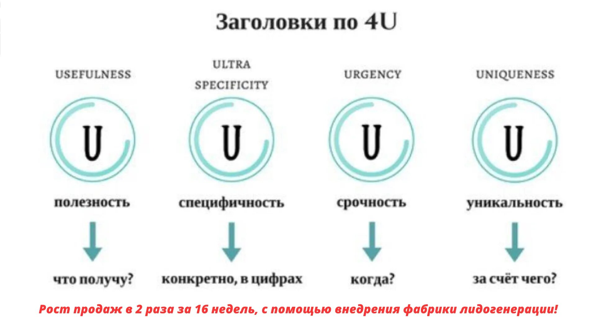
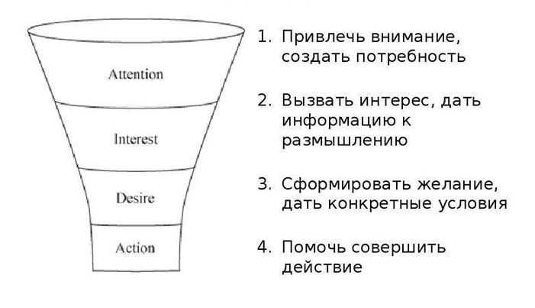
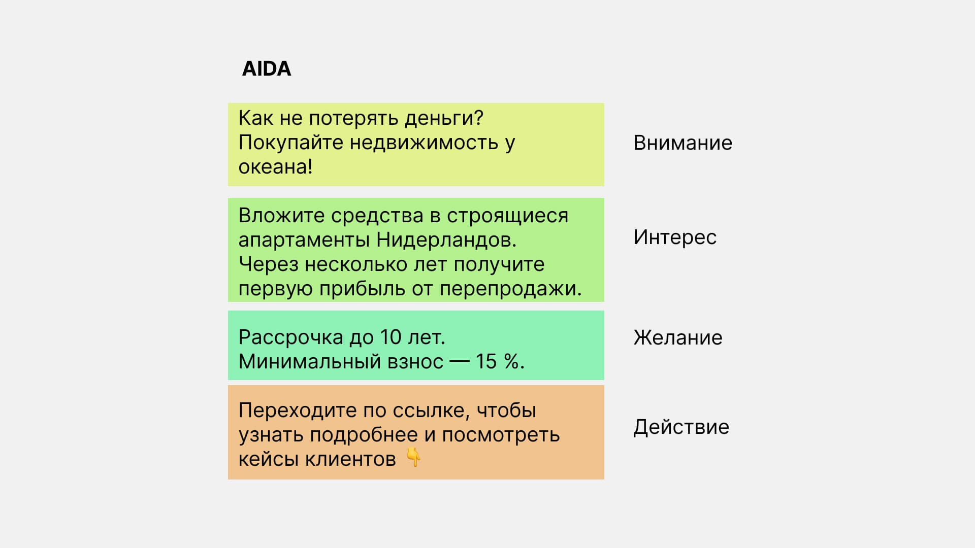
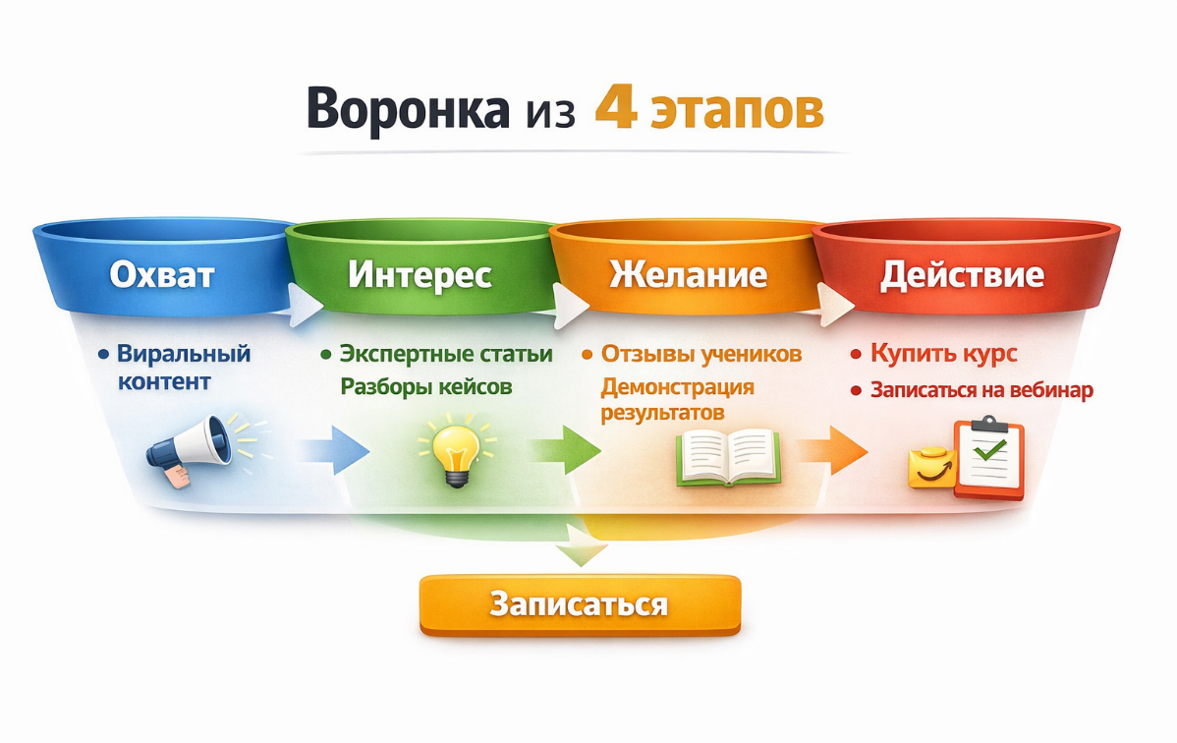

Slide 3
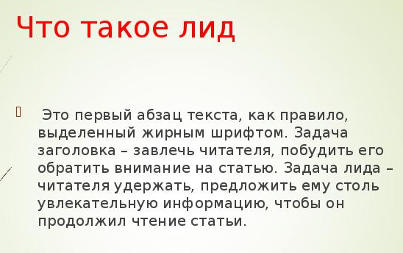
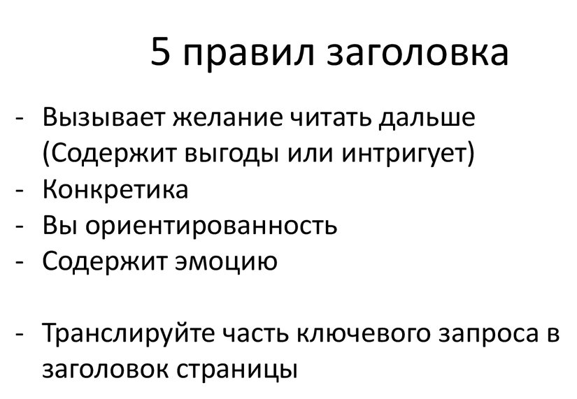
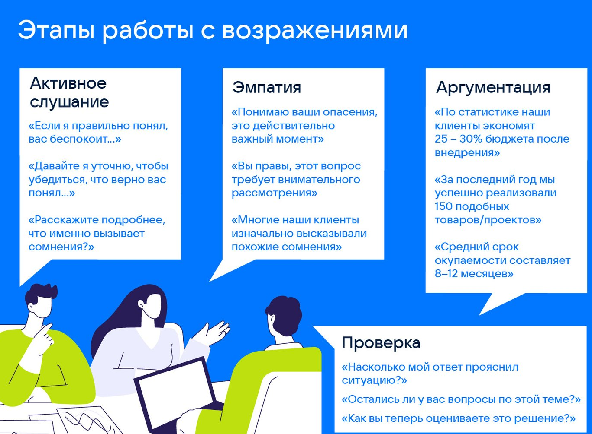
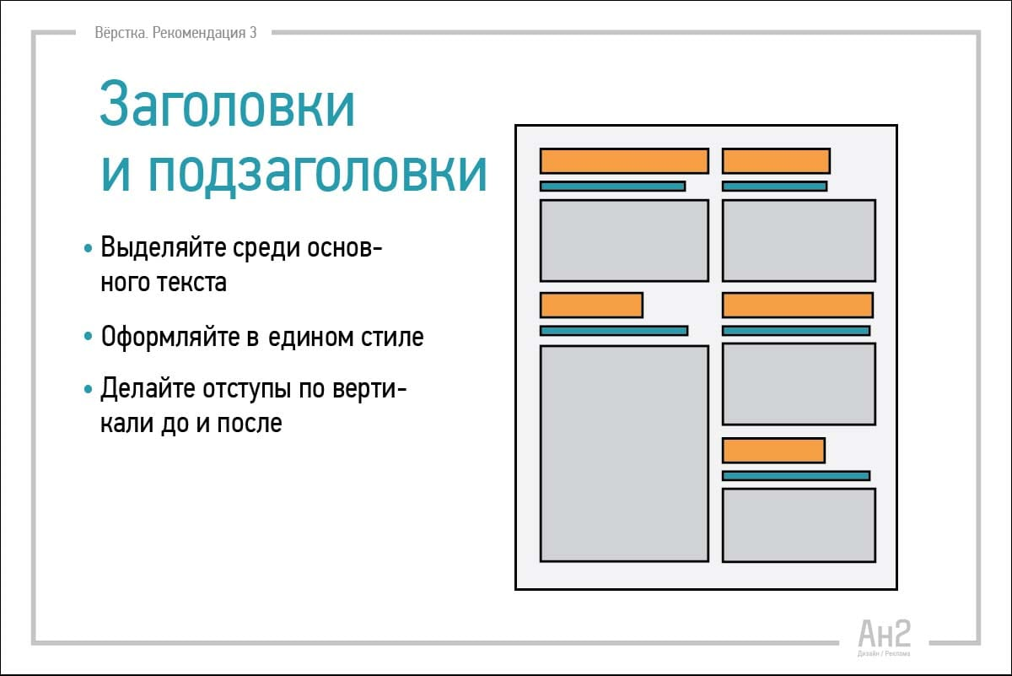
18-типов-заголовков-которые-гарантированно-привлекают-внимание.-1-1024x768.jpeg (1024×768)

Slide 4
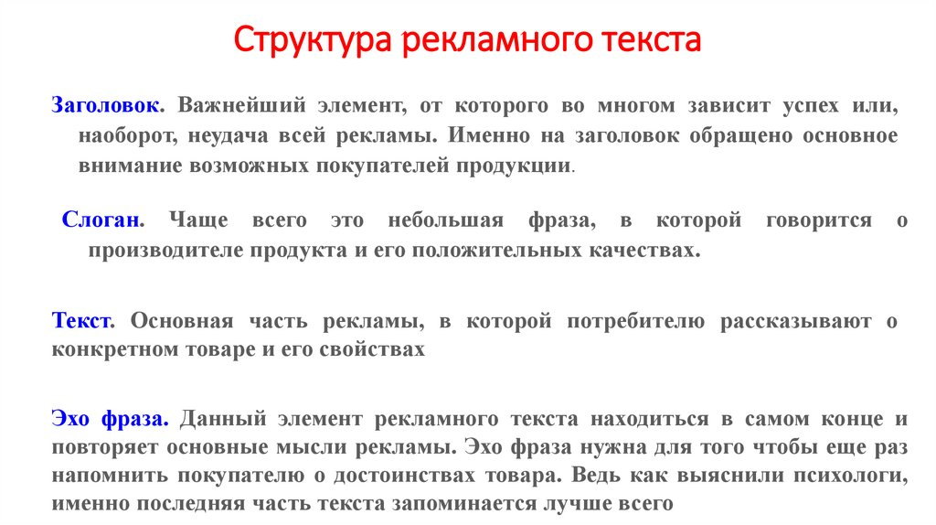
Грамотная вёрстка сайта для чтения выстраивает комфортный ритм восприятия: подзаголовки разбивают текст на смысловые блоки и служат навигационными якорями (с id и ссылками в оглавлении), списки упорядочивают перечисления и алгоритмы, акценты (жирный шрифт, цветовые маркеры, выносные блоки) выделяют ключевые тезисы без перегрузки, а визуальные ориентиры — фиксированное меню, индикатор прогресса, плавная прокрутка — помогают читателю быстро находить нужные фрагменты и не терять контекст, сохраняя вовлечённость даже в длинных материалах.

Slide 5
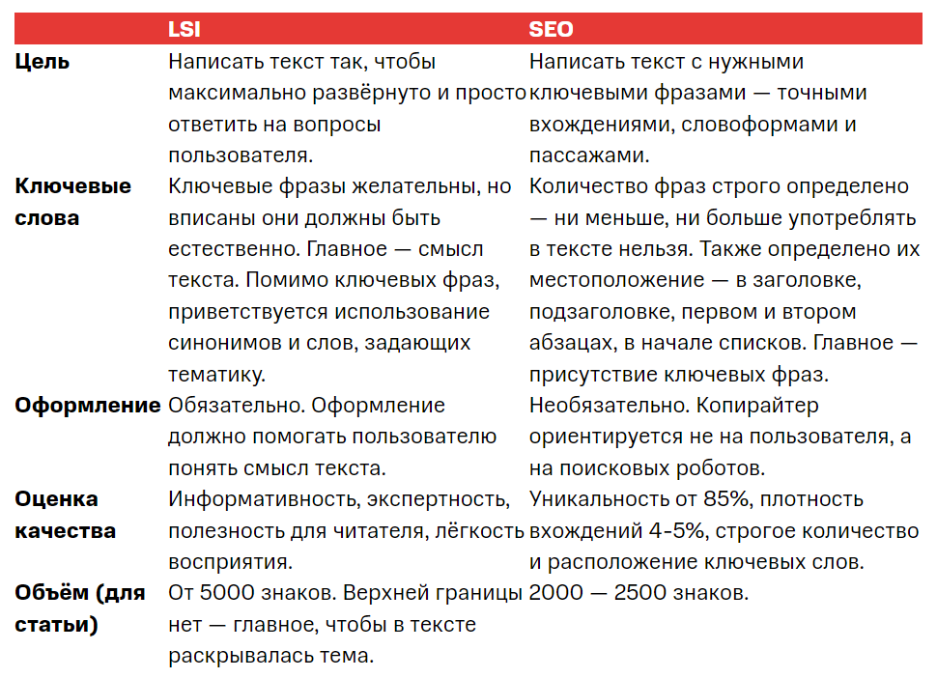
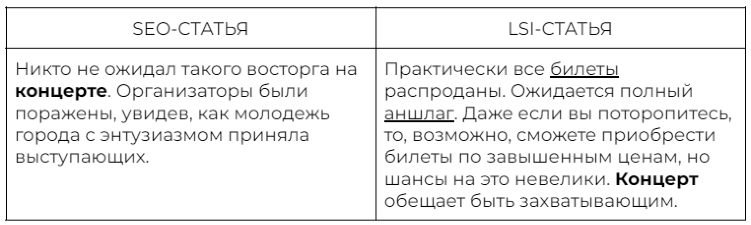
При SEO‑оптимизации текстов под рекламные задачи важно выдерживать баланс между релевантностью для поисковых систем и читаемостью для аудитории: ключевые слова органично вписывают в смысловые блоки, не жертвуя естественностью изложения, LSI‑слова и синонимы расширяют семантическое покрытие и помогают алгоритмам точнее понимать контекст, а опора на естественный язык с разговорными оборотами и понятной лексикой удерживает внимание пользователя, повышает вовлечённость и улучшает поведенческие метрики, что в комплексе усиливает эффективность продвижения.

Slide 6
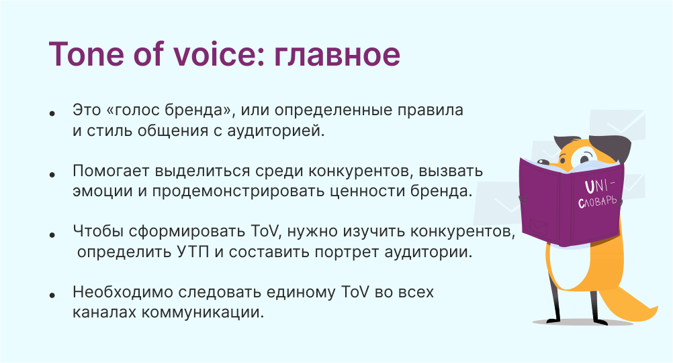
Чтобы стиль общения бренда везде был одинаковым, сначала решают, какой он: дружелюбный, серьёзный, простой и так далее — и записывают правила: какие слова можно использовать, какие лучше не брать, как отвечать в разных случаях. Потом эти правила применяют везде: в постах, письмах, на сайте. Где‑то говорят чуть живее, где‑то — строже, но главное настроение остаётся тем же. Ещё помогают список «своих» слов, готовые примеры фраз, обучение сотрудников и проверка текстов, чтобы они звучали в одном стиле.

